Slide 1
Eindpresentatie
Door Rinde van der Hooft, Khymo Knuitsing, Alec Sumner en Clovis Diegenbach

Slide 2
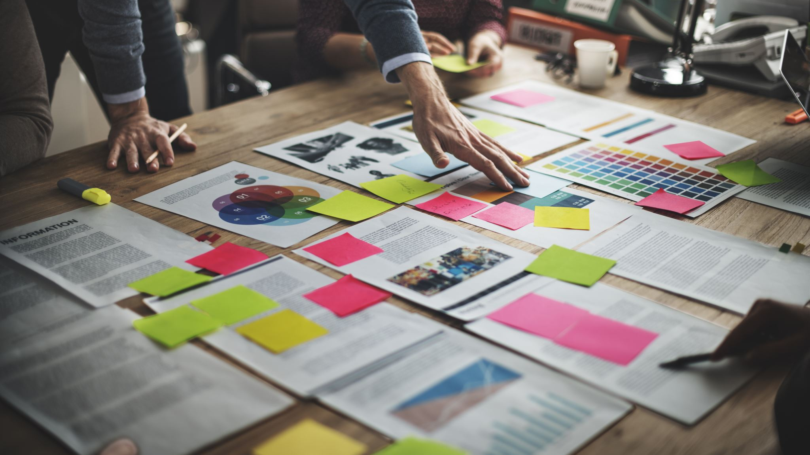
inhoud
Het probleem
Onze drie concepten
Ons gekozen concept
Onze boodschap

Slide 3
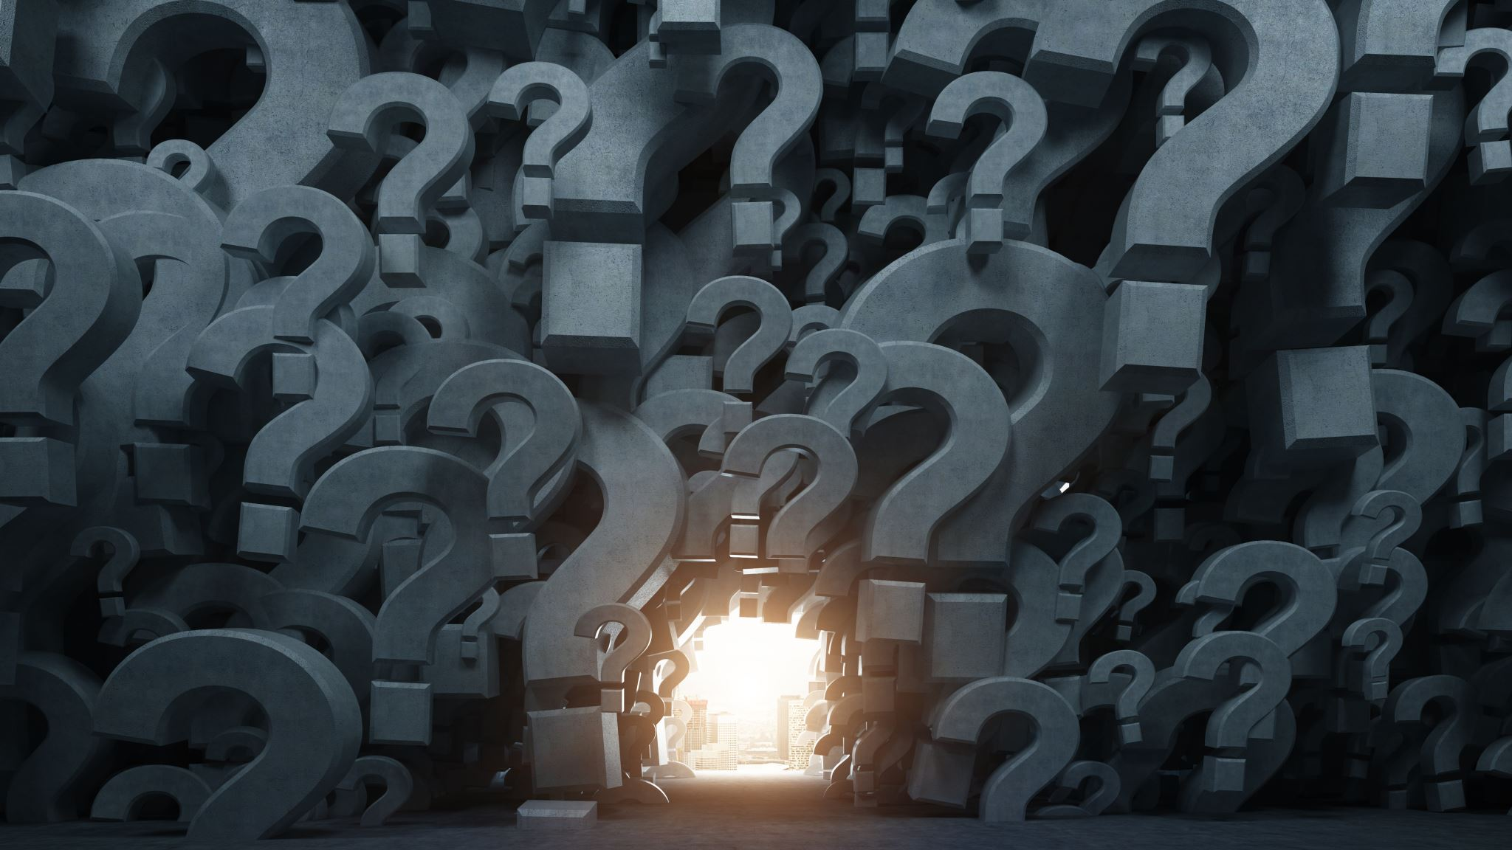
Het probleem
Niet duurzaam
Niet herbruikbaar
Niet modulair

Slide 4
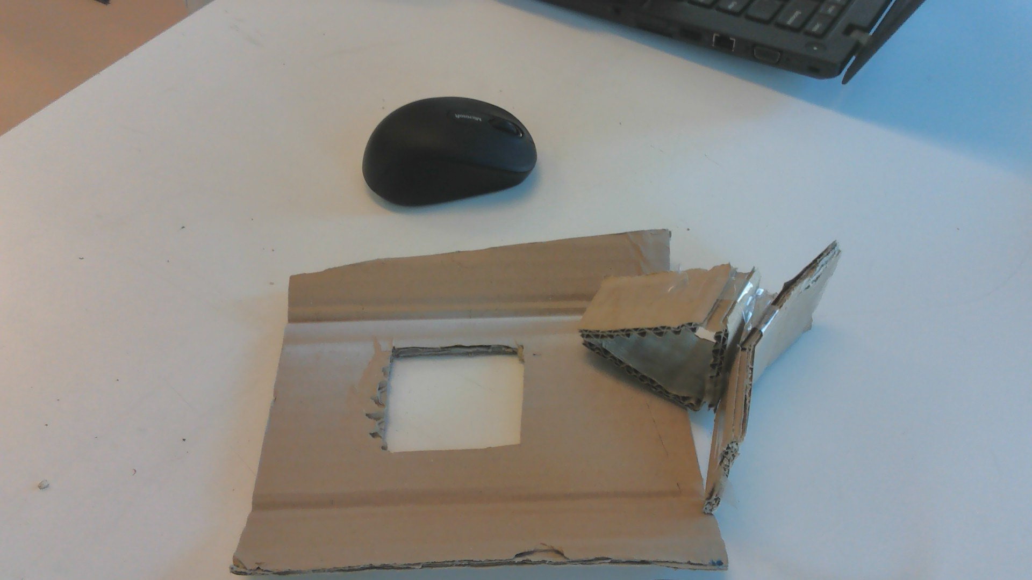
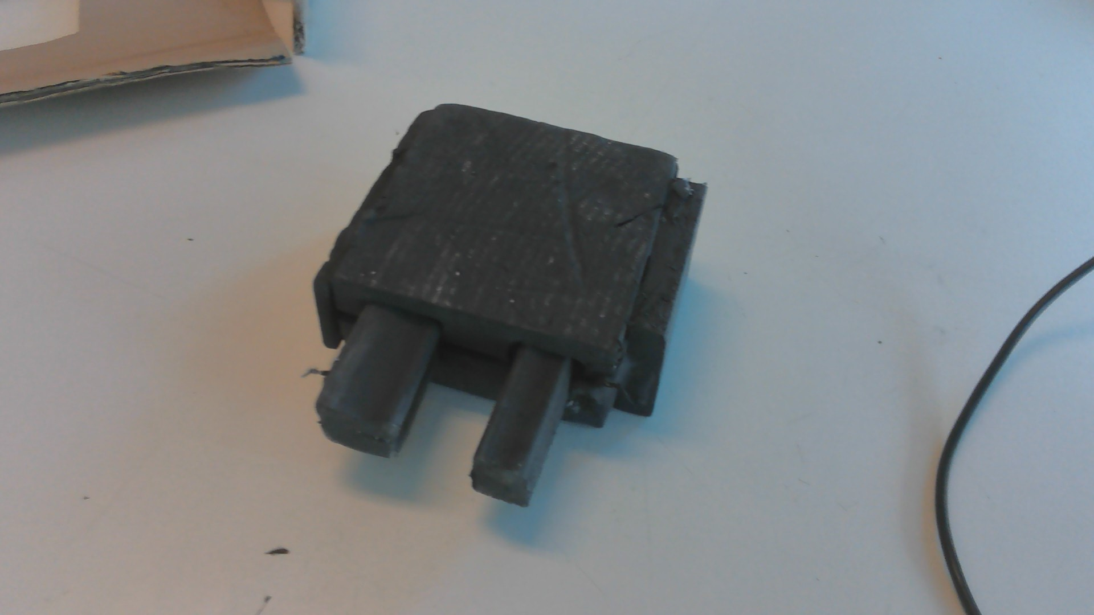
Onze 3 concepten
Pinblock
2. PL_lock
3. WW98

Slide 5
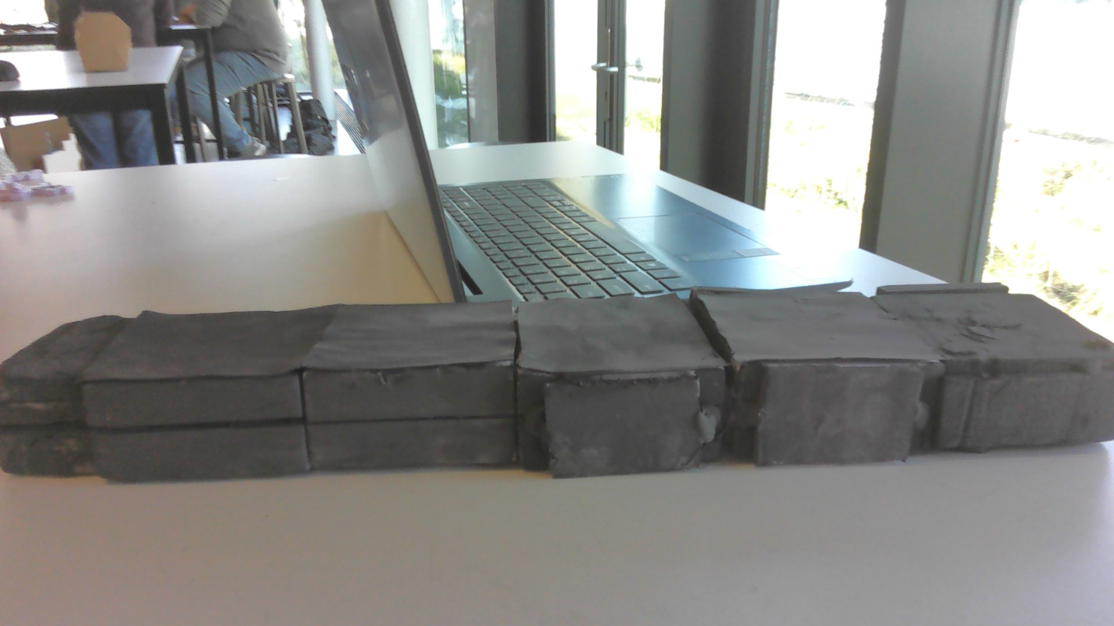
Ons gekozen concept
Pinblok
veranderd

Slide 6
Onze boodschap
De bruggen
Modulair
Mileuvriendelijk
Minder duur
circulair

